Slide 1
Versuche der Annäherung an die Kreiszahl und aktuelle Diskussionen zum Thema
Markus Wieland

Slide 2
GLIEDERUNG
Themawahl
Arbeit
Allgemeine Infos
Eigenanteil
Andere Arbeiten
Fazit

Slide 3
περιφέρεια

Slide 4
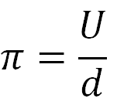
π = 3. 1 4 1 5

Slide 5
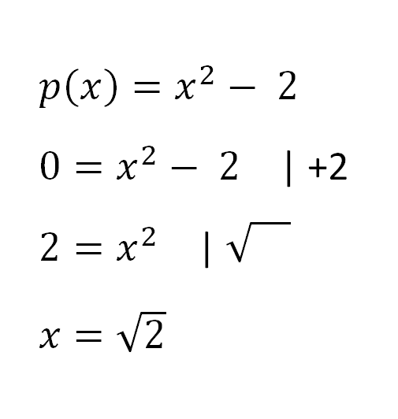

Slide 6
π = 3. 1 4 1 5 9 2 6 5 3 5 8 9 7 9 3 2 3 8 4 6 2 6 4 3 3 8 3 2 7 9 5 0 2 8 8 4 1 9 7 1 6 9 3 9 9 3 7 5 1 0 5 8 2 0 9 7 4 9 4 4 5 9 2 3 0 7 8 1 6 4 0 6 2 8 6 2 0 8 9 9 8 6 2 8 0 3 4 8 2 5 3 4 2 1 1 7 0 6 7 9 8 2 1 4 8 0 8 6 5 1 3 2 8 2 3 0 6 6 4 7 0 9 3 8 4 4 6 0 9 5 5 0 5 8 2 2 3 1 7 2 5 3 5 9 4 0 8 1 2 8 4 8 1 1 1 7 4 5 0 2 8 4 1 0 2 7 0 1 9 3 8 5 2 1 1 0 5 5 5 9 6 4 4 6 2 2 9 4 8 9 5 4 9 3 0 3 8 1 9 6 4 4 2 8 8 1 0 9 7 5 6 6 5 9 3 3 4 4 6 1 2 8 4 7 5 6 4 8 2 3 3 7 8 6 7 8 3 1 6 5 2 7 1 2 0 1 9 0 9 1 4 5 6 4 8 5 6 6 9 2 3 4 6 0 3 4 8 6 1 0 4 5 4 3 2 6 6 4 8 2 1 3 3 9 3 6 0 7 2 6 0 2 4 9 1 4 1 2 7 3 7 2 4 5 8 7 0 0 6 6 0 6 3 1 5 5 8 8 1 7 4 8 8 1 5 2 0 9 2 0 9 6 2 8 2 9 2 5 4 0 9 1 7 1 5 3 6 4 3 6 7 8 9 2 5 9 0 3 6 0 0 1 1 3 3 0 5 3 0 5 4 8 8 2 0 4 6 6 5 2 …

Slide 7
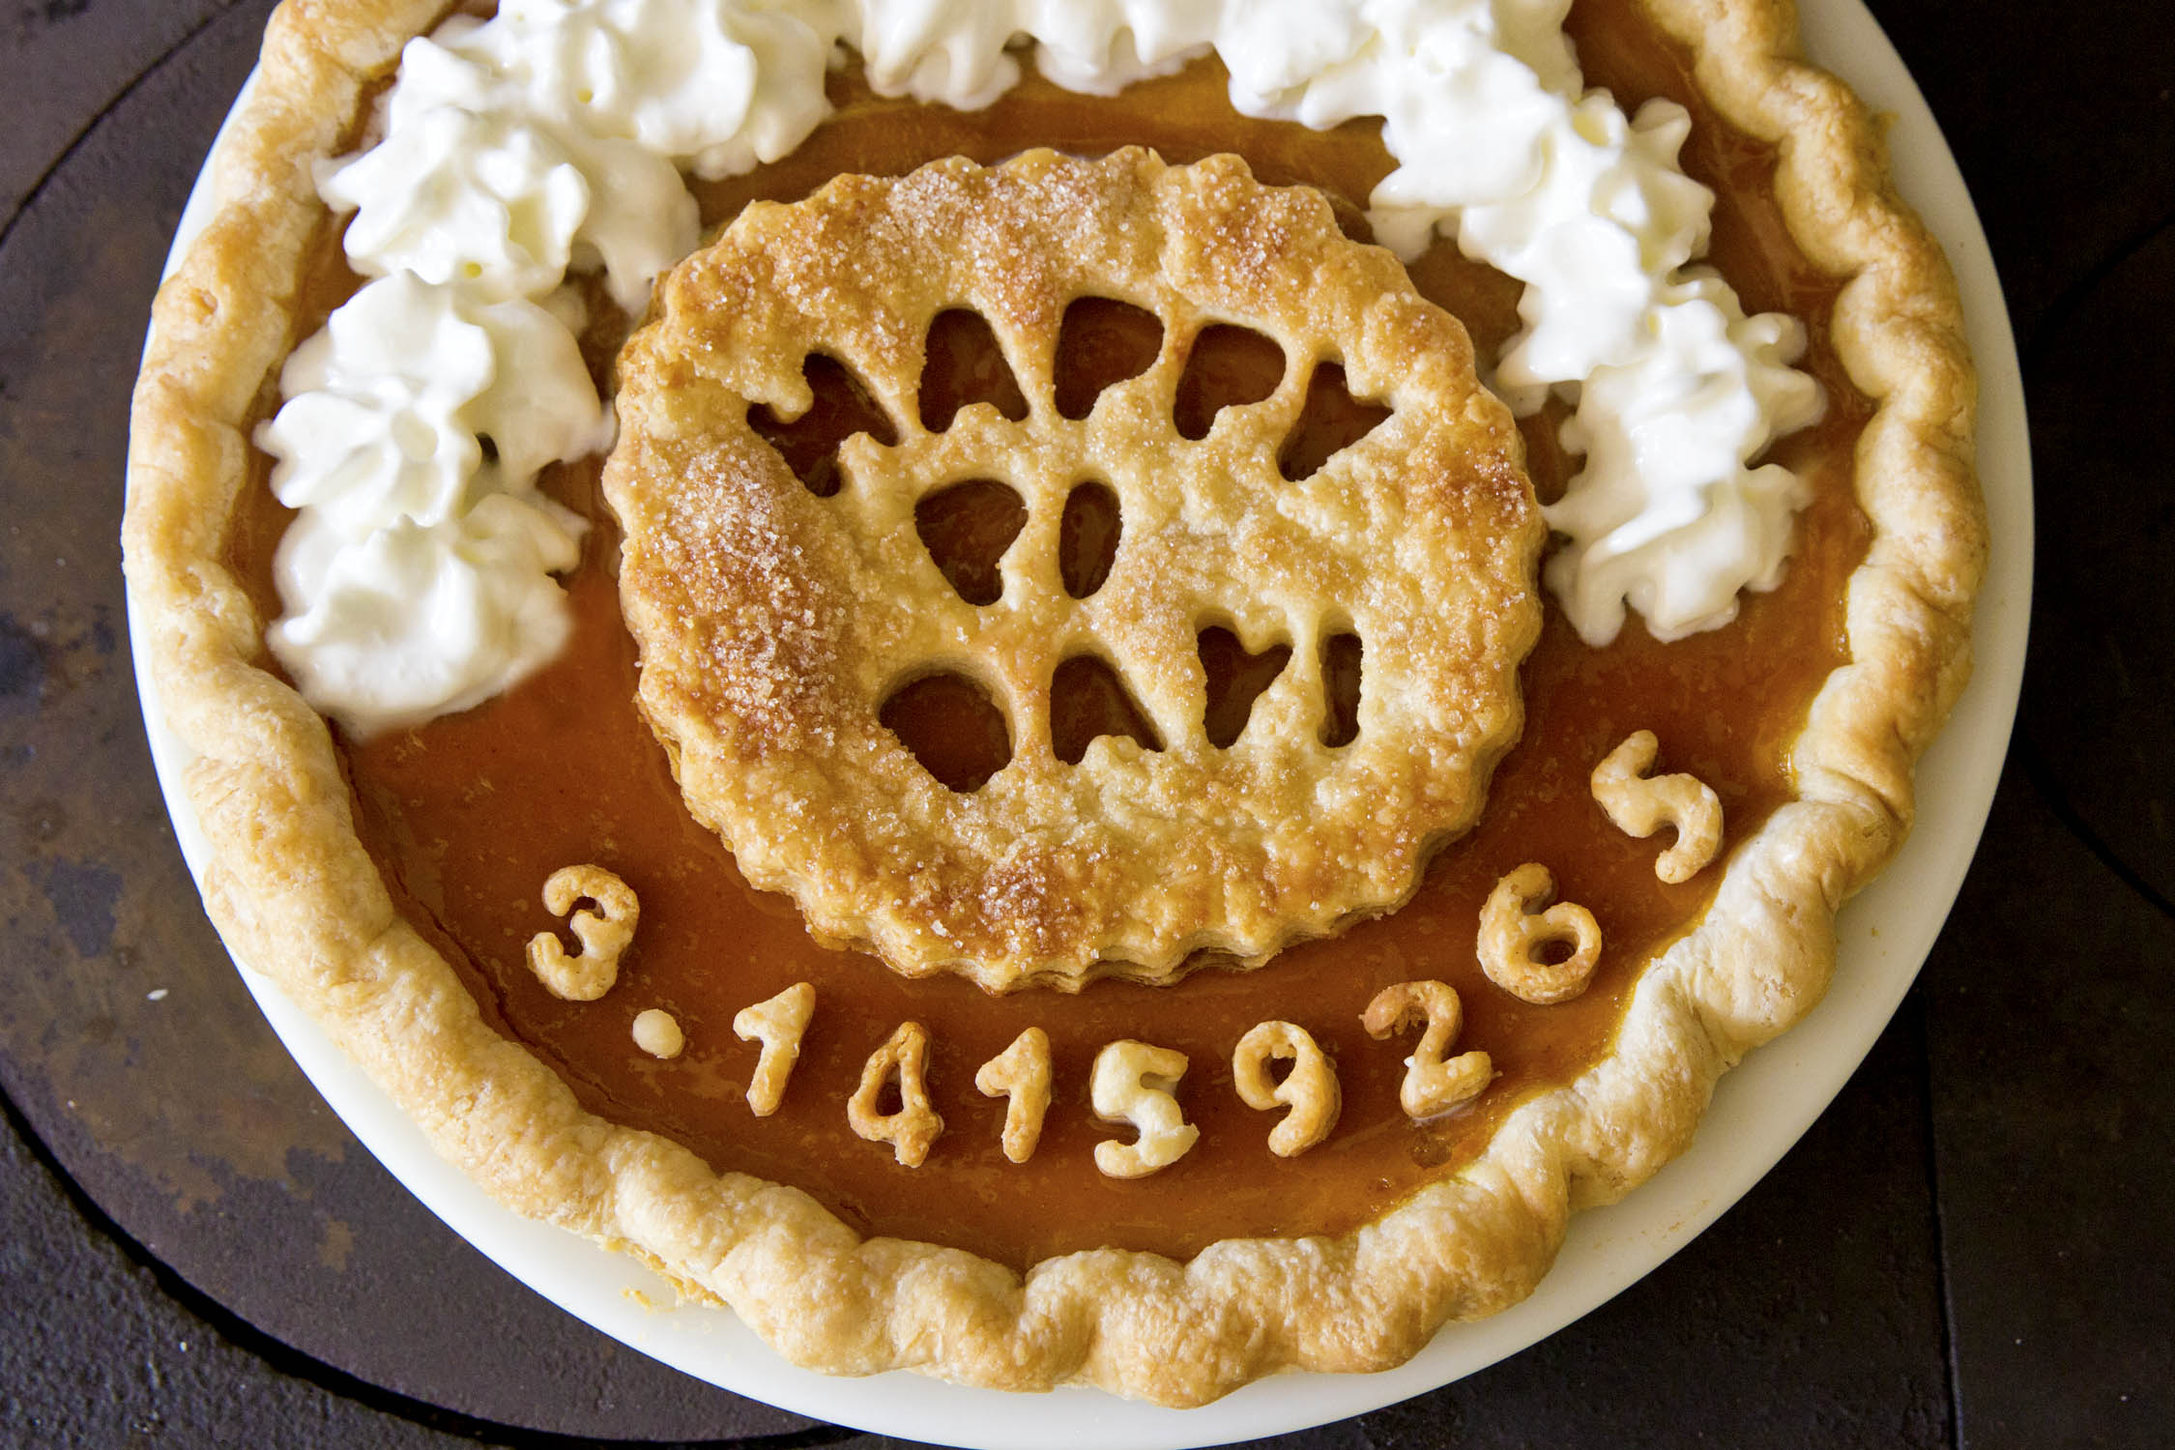

Slide 8
THE CADAEIC CADENZA
One
3
A Poem
1 4
A Raven
1 5
Midnights so dreary, tired and weary
9 2 6 5 3 5

Slide 9
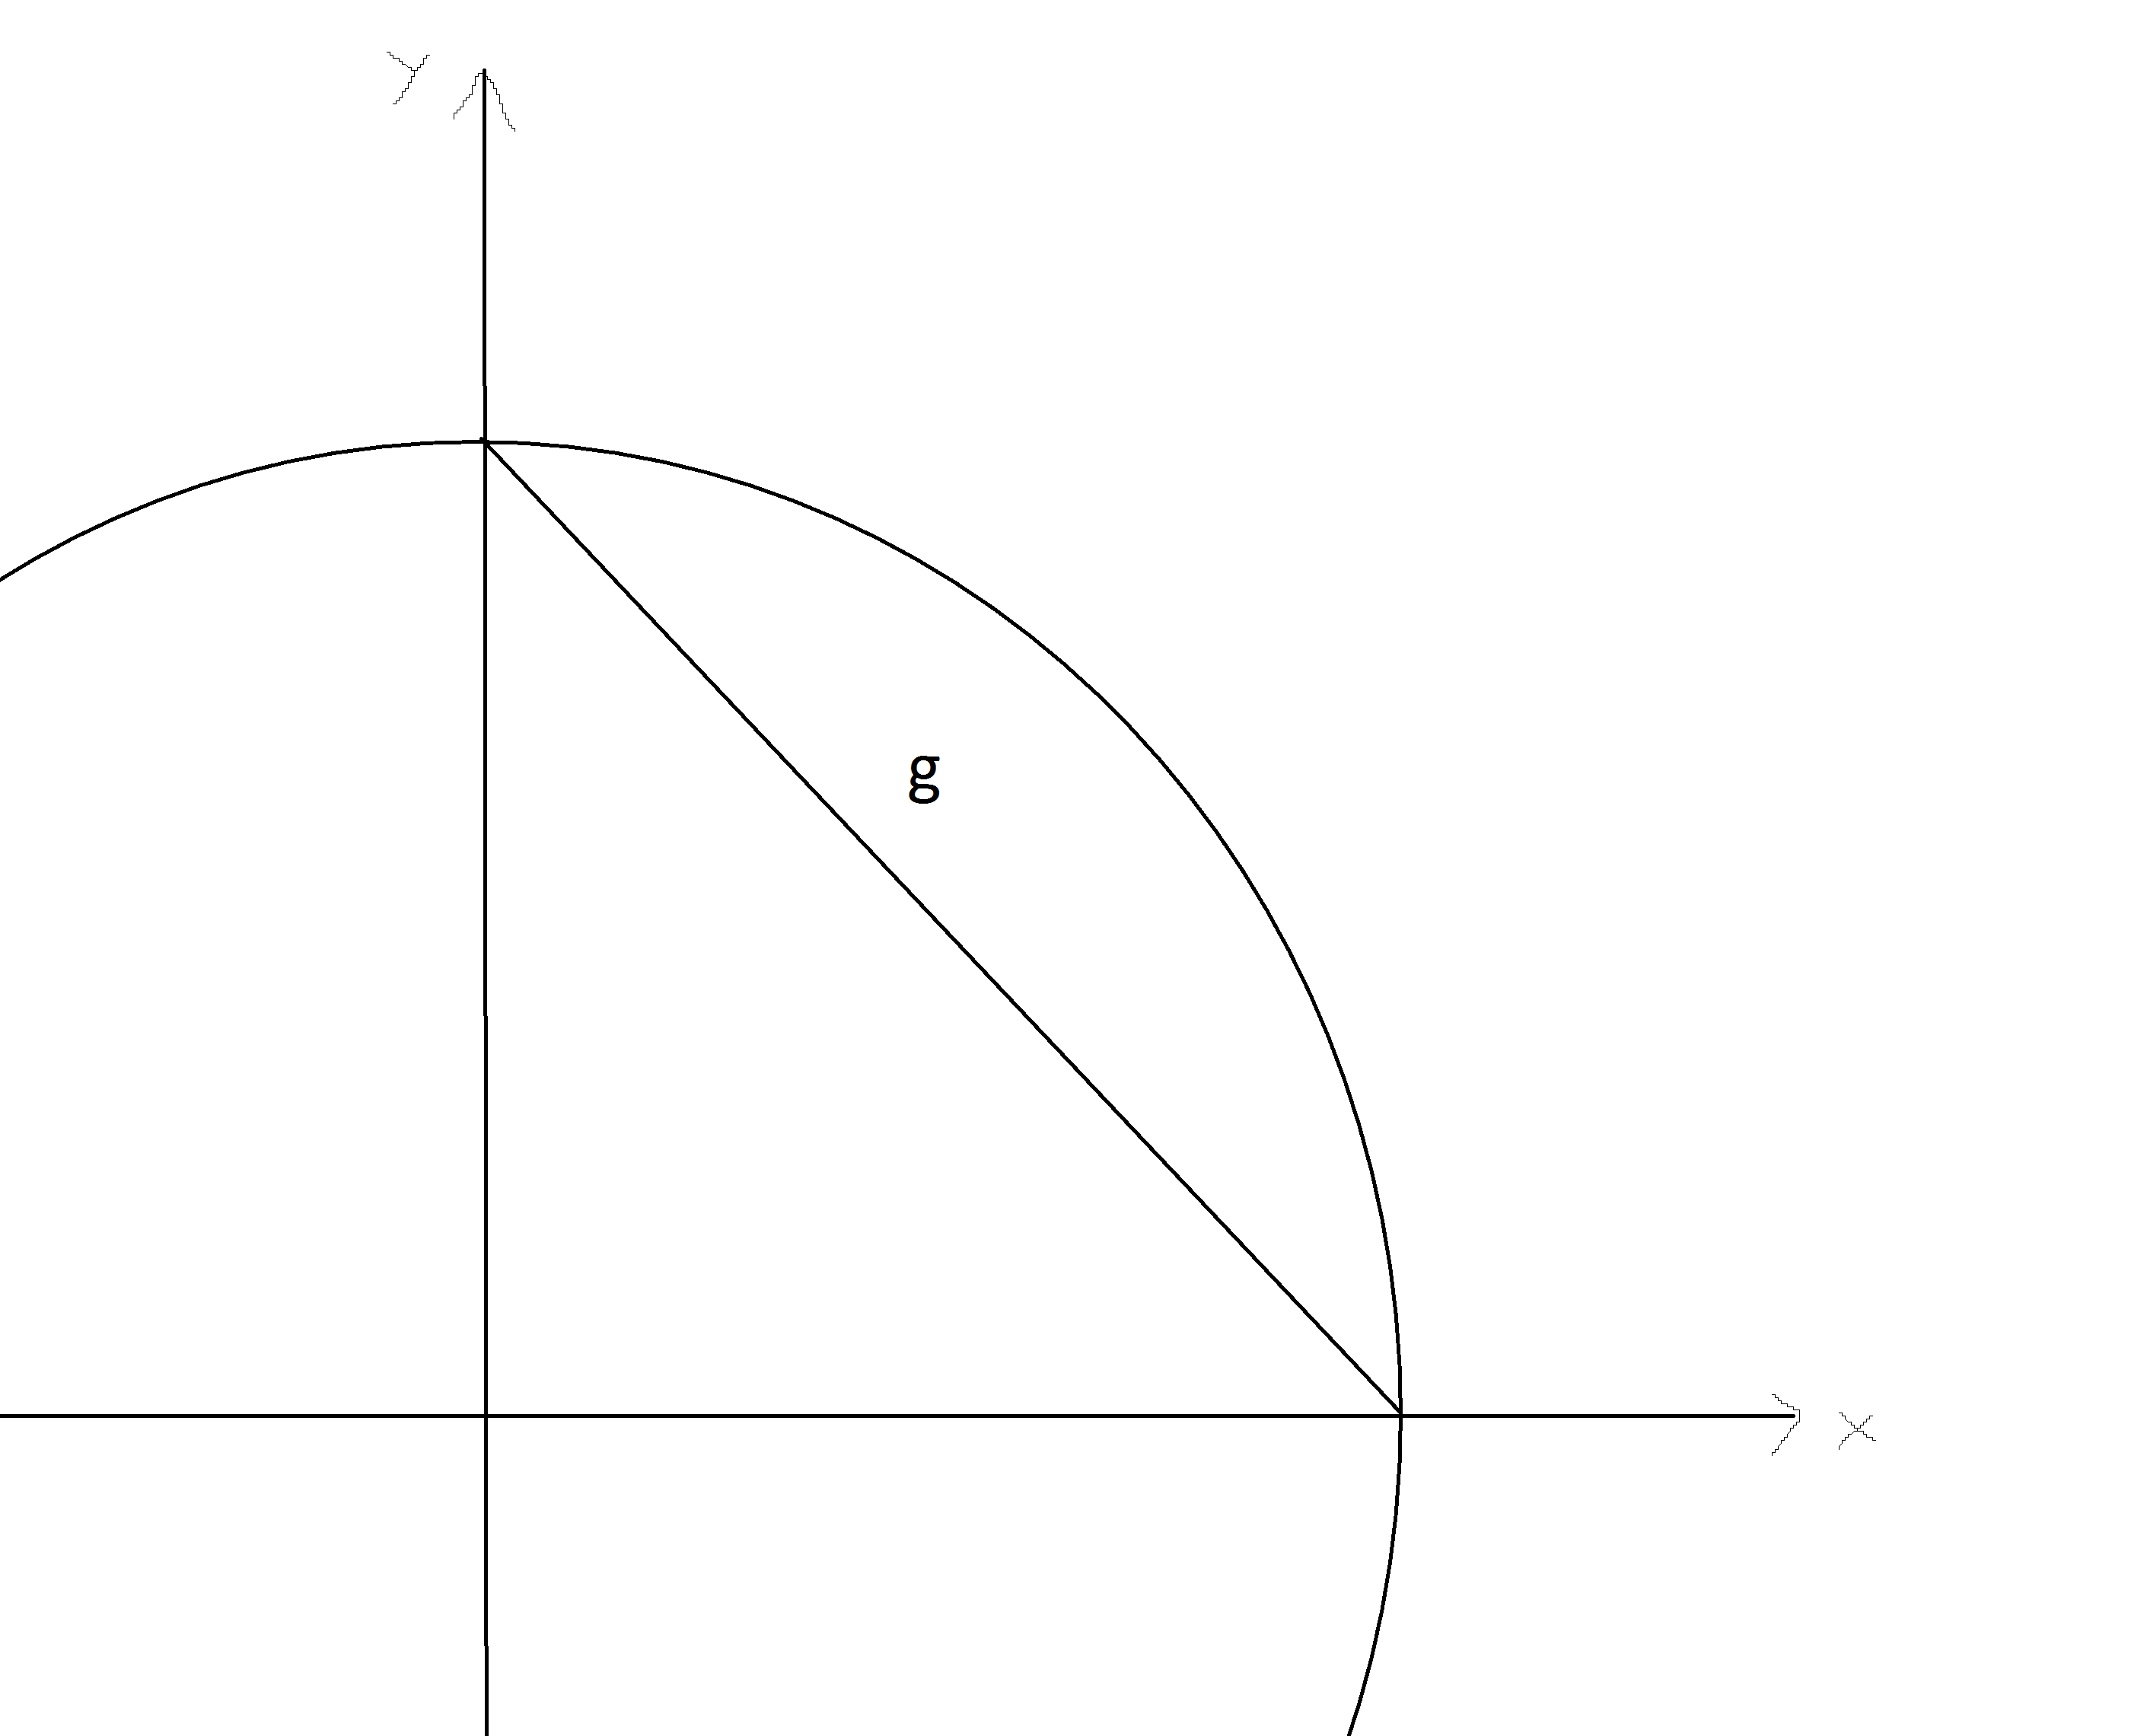
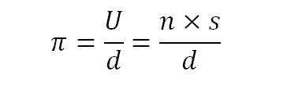
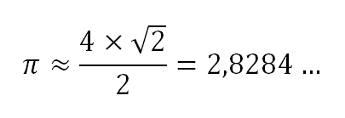
EIGENANTEIL

Slide 10
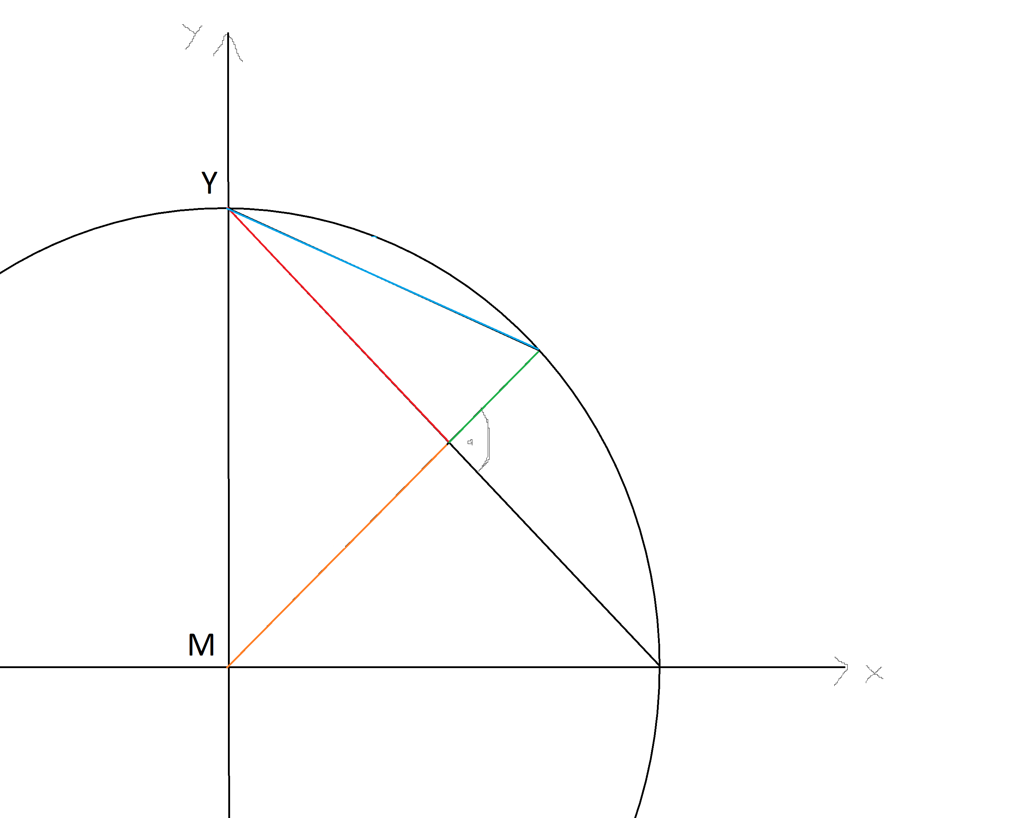
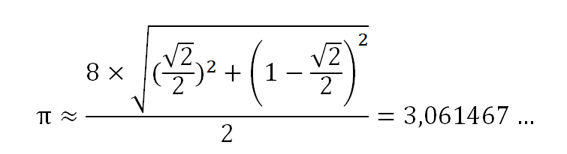
EIGENANTEIL

Slide 11
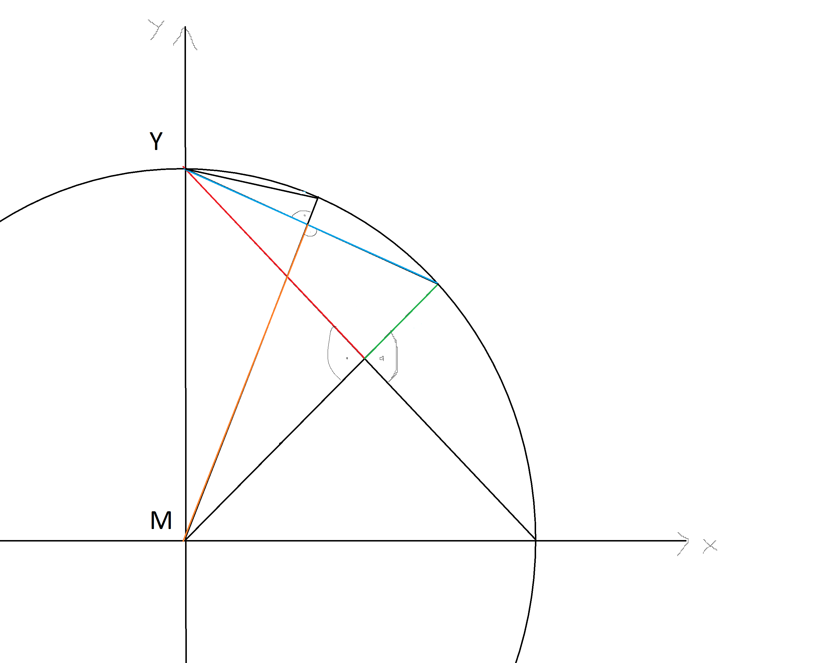
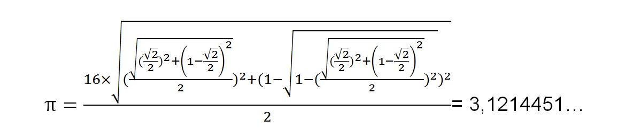
EIGENANTEIL

Slide 12
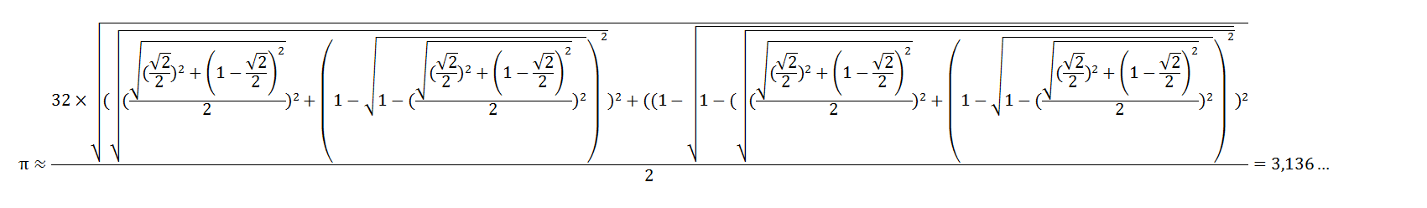
EIGENANTEIL

Slide 13
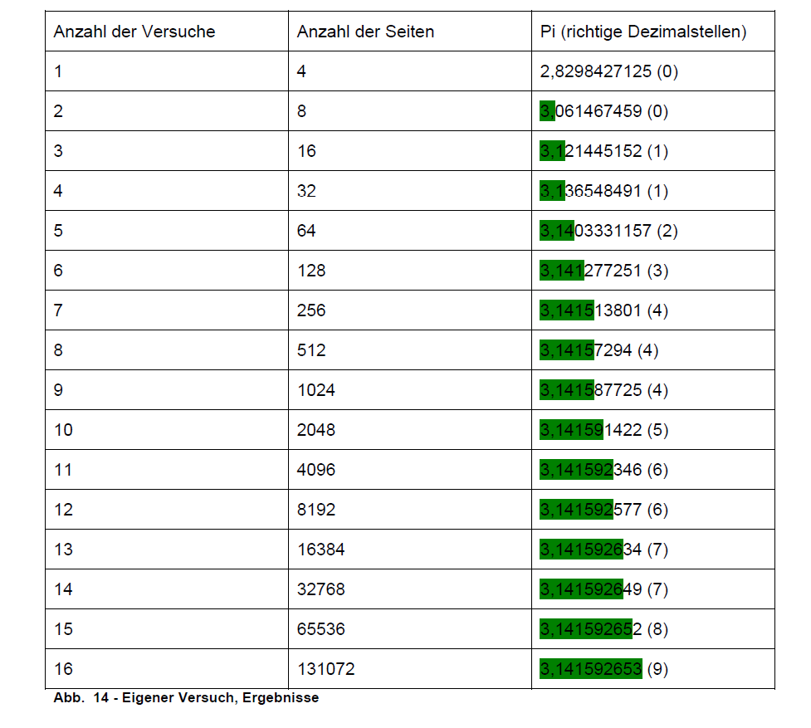
EIGENANTEIL

Slide 14

PI IN DER BIBEL
Er machte das Meer, gegossen, von einem Rand zum andern zehn Ellen weit […], und eine Schur von dreißig Ellen war das Maß ringsherum.

Slide 15
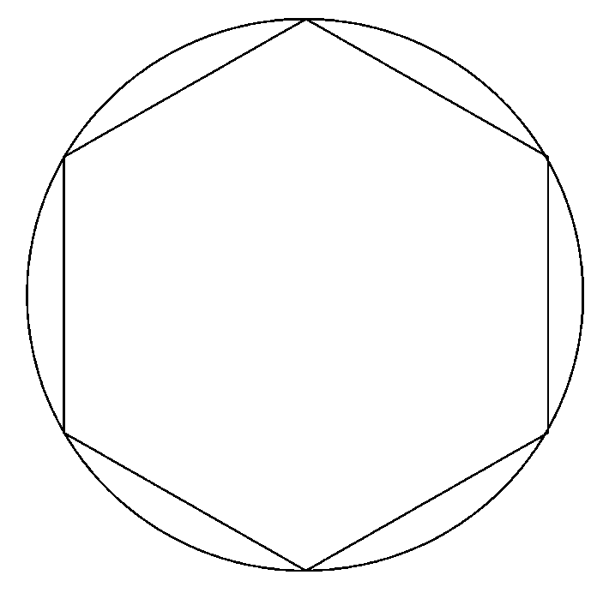
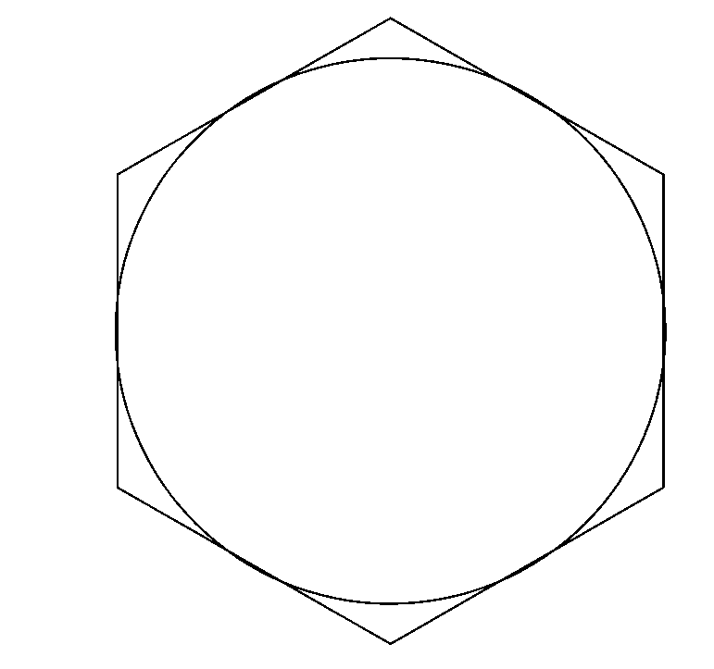
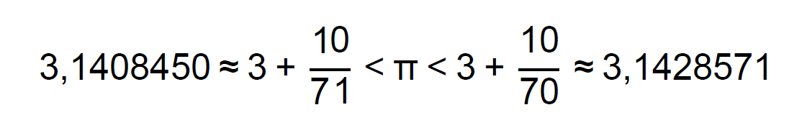
ARCHIMEDES

Slide 16
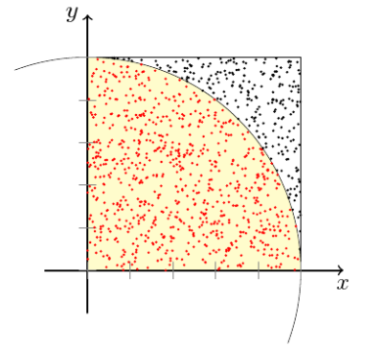
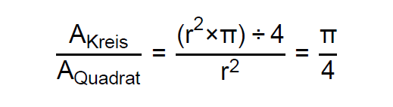
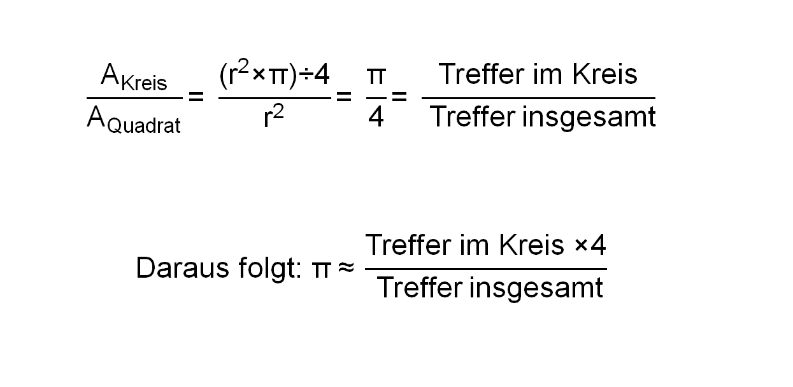
DARTBOARDVERFAHREN

Slide 17
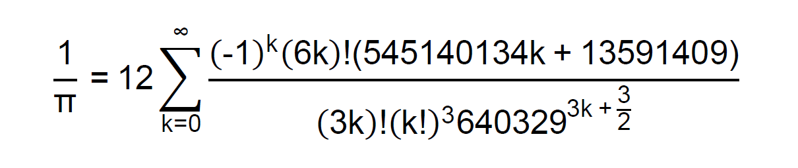
Y-cruncher

Slide 18

FAZIT
Sich mit Pi zu beschäftigen und die Nachkommastellen zu berechnen ist letztendlich ein bisschen wie der Aufstieg auf den Mount Everest ohne Sauerstoffgerät. Das braucht auch niemand.
- Welt.de

Slide 19
QUELLEN
http://www.longbeach.gov/district7/news/pi-day-2016/
http://nerdist.com/three-gifs-that-make-pi-instantly-understandable/
https://www.delphi-treff.de/tipps-tricks/mathematik/trigonometrie/approximation-an-pi-mit-hilfe-der-monte-carlo-methode/

